Slide 1
大数据基础应用平台科—
saas迁移启动会
汇报人员：张锦琪
汇报时间：2023-06-05

Slide 2
目录
1
项目背景
CONTENTS
2
整体设计
3
计划&资源安排
4
风险

Slide 3
1
Part
项目背景

Slide 4
背景
文字
图表（同类色/临近色）
目前有治理平台和初恋平台两个平台，治理平台长期维护拓展功能，初恋平台功能方面已远远落后于治理平台，需要采取一点措施使两端对齐
日后可能会有更多平台接入，需提供方案更快捷的实现此功能
背景
边框
辅助色

Slide 5
项目章程相关
文字
图表（同类色/临近色）
项目范围：治理平台各大模块：离线任务作业模块，实时任务作业模块，数据服务模块、元数据模块、标准化模块……
项目周期：暂无
背景
边框
辅助色

Slide 6
项目目标
文字
图表（同类色/临近色）
实现治理平台初恋环境接入，并对接初恋现有数据库数据，使其契合于治理平台现有逻辑
方便创建维护租户信息，实现动态配置租户配置信息
背景
边框
简单易用，维护简单，易于拓展
辅助色

Slide 7
2
Part
整体设计

Slide 8
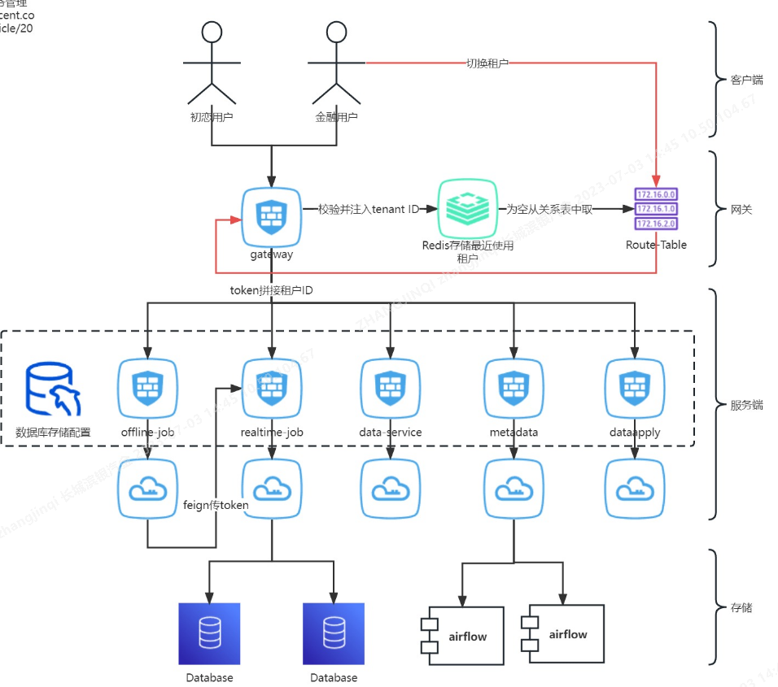
工作流程
主库：143 metadata
子库：lv 10.50.133.129
zjq 10.50.133.143

Slide 9
整体架构图
治理平台
监管平台
用户管理平台
BI系统
数据管控平台
···
数据治理平台
治理平台
监管平台
用户管理平台
BI系统
数据管控平台
···
初恋平台
to be continue```

Slide 10
架构设计
展示层
数据应用层
平台应用
租户应用
租户入驻
数据服务
标准化
租户管理
任务
脚本
用户登录
作业
数据地图
权限管理
实时
数据治理
……
基础设施
租户设施
租户设施
nacos
mysql
hdfs
flink
kafka
debezium
mysql
hdfs
flink
kafka
debezium
Redis
用户
配置

Slide 11
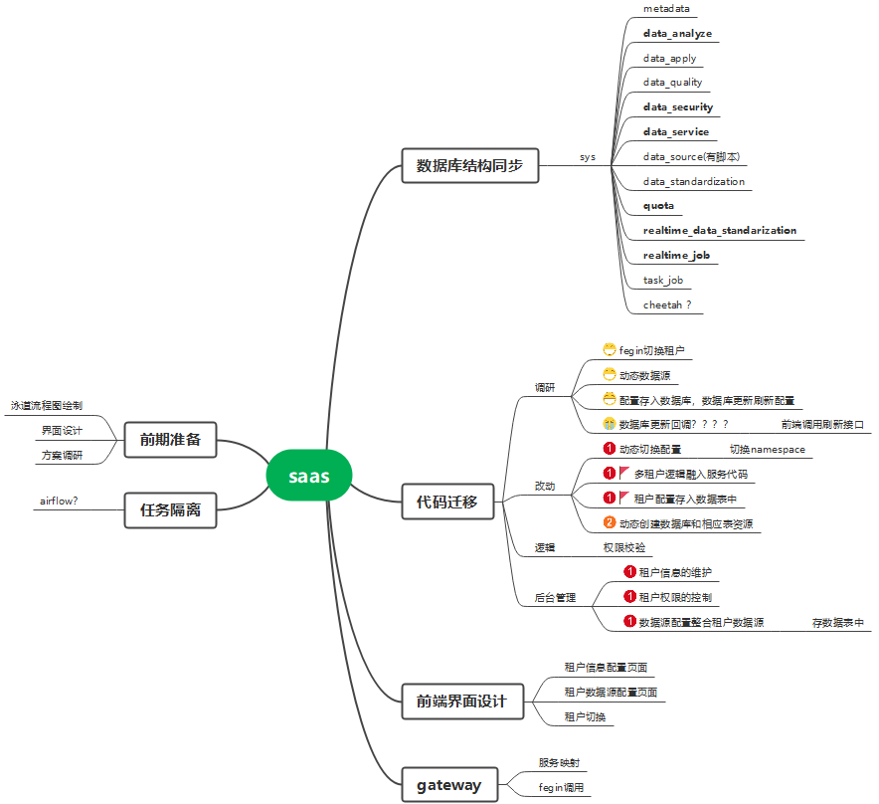
工作拆分说明

Slide 12
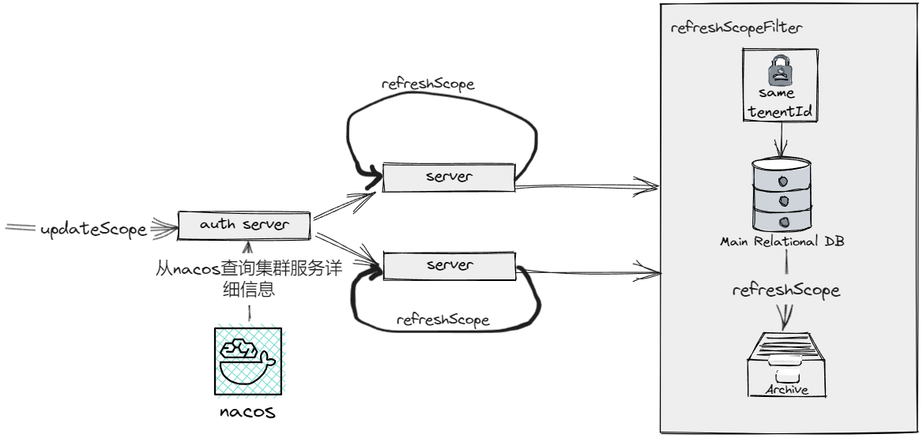

Slide 13
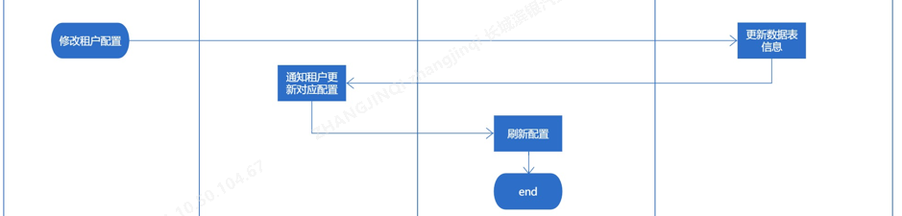
修改租户配置逻辑
字段名
id
tenant_id
property_name
property_value
data_id(配置文件名称)
server_name

Slide 14
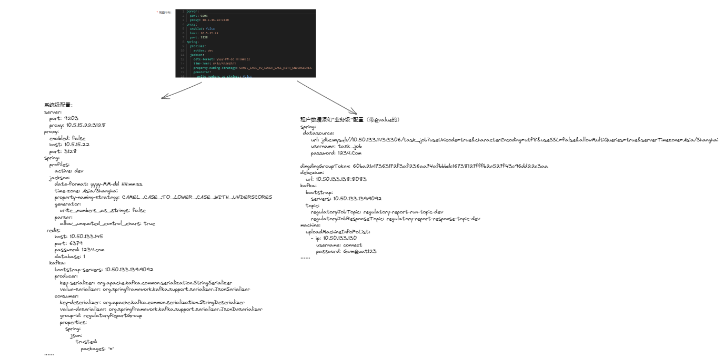
模块配置处理

Slide 15
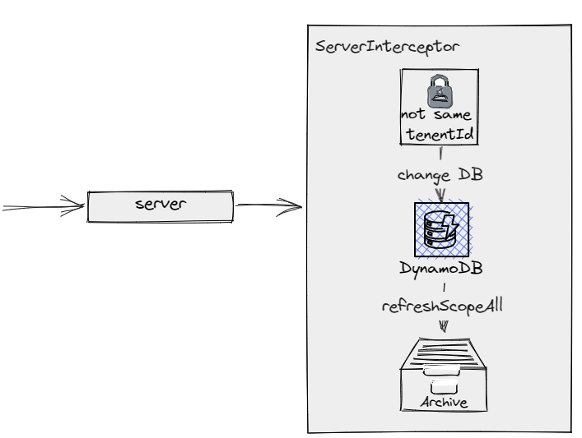
接口调用逻辑

Slide 16
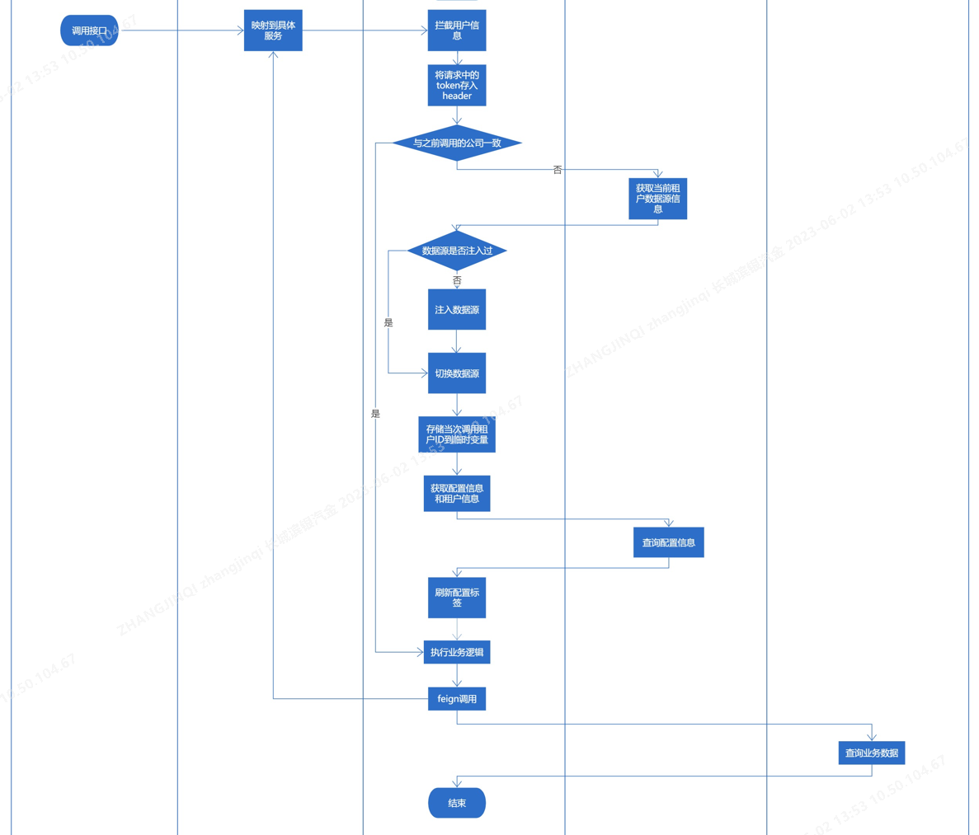
接口调用逻辑

Slide 17
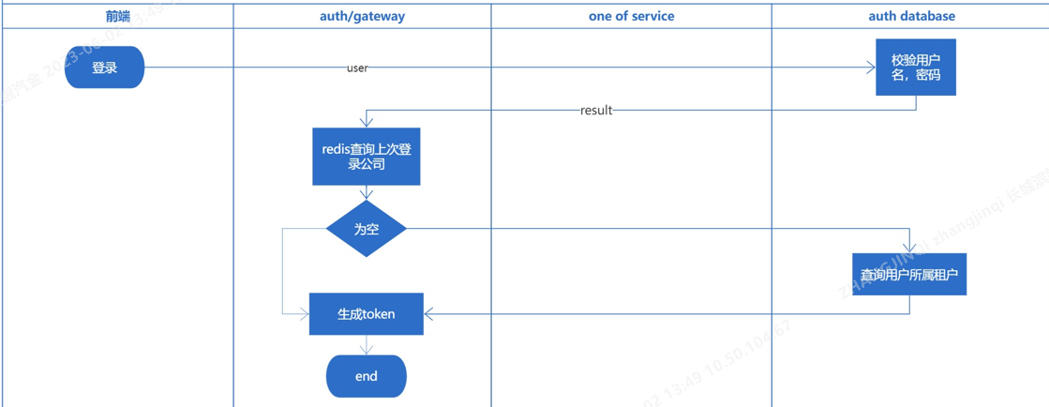
用户登录逻辑

Slide 18
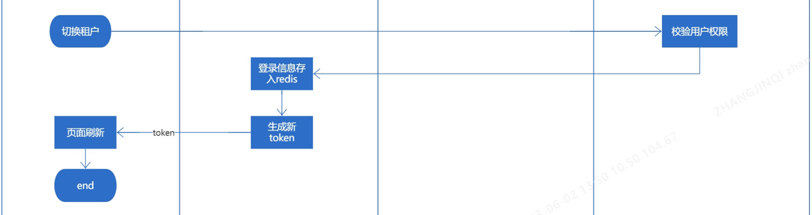
用户切换租户逻辑
字段名
user_id
tenent_id
多对多

Slide 19
3
Part
代码层面修改

Slide 20
dgp-offline项目

Slide 21
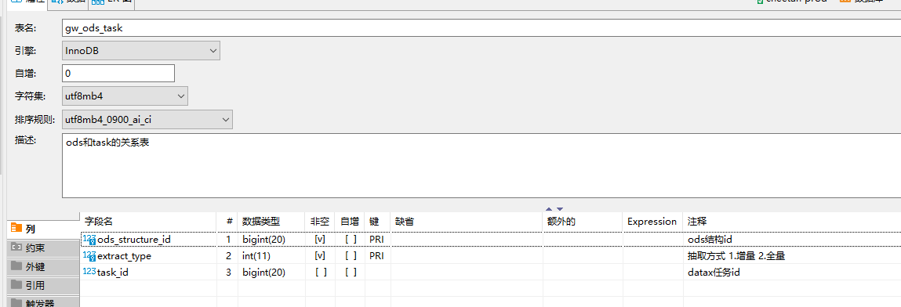
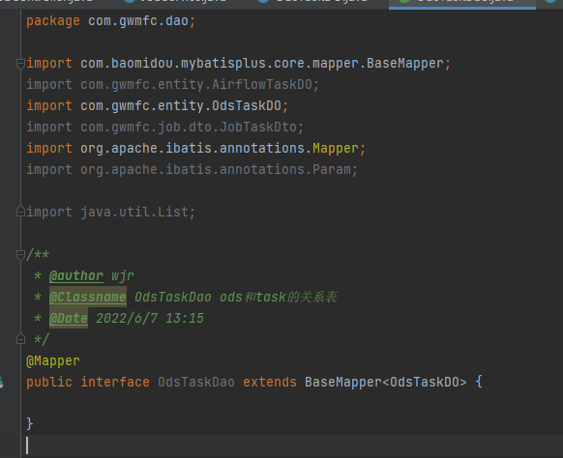
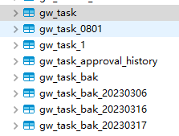

脏代码 多余表

Slide 22

监控告警模块/数据质量模块
对应库名：data_quality
该库新增表
quality_summary
primary_key_quality_detail
监控告警列表 quality_monitoring
监控告警大屏 quality_monitoring
……
空

Slide 23

离线任务作业模块/源头监测/脚本管理
对应库名：task_job
（cheetah）
参数分组管理 task_argument_group（无变化）
参数列表 task_argument（无变化）
离线任务作业 旧有：gw_task（新增字段多）、gw_job_approval_history（无变化）、gw_job_task（新增x_axis，y_axis）、gw_job（新增job_type）
新表：gw_job_run_record、gw_sensor_record、gw_task_approval_history、gw_udf（生产也空）、increment_history （重构过，是否在用）、job_delete_history、nonstructural_flatten_list
表结构 ods_structure（去掉incremental_field，新增source_name，belong_database_name）
新表：gw_ods_structure_change_config、gw_ods_structure_change_history、gw_ods_structure_column_ignore_rule_list、gw_ods_structure_column_list、gw_ods_structure_oper_record
脚本 gw_script_history（新增currency）、gw_script_list（新增currency）

Slide 24

该库新增表
partition_history
partition_strategy
标准化建模模块
对应库名：data_standardization
业务部门管理 business_department
业务活动管理 business_activity
业务流程管理 business_procedure
业务域管理 business_domain
主题域管理 topic_domain
标准化Hive表 data_standardization（数据多变化大）

Slide 25
dgp-metadata项目

Slide 26

数据源模块
对应库名：data_source --> metadata
该库新增表
gw_sensor_record
数据源列表 gw_data_source（重构）（数据量小）

Slide 27
dgp-auth项目

Slide 28
多平台切换逻辑
多租户切换逻辑

Slide 29
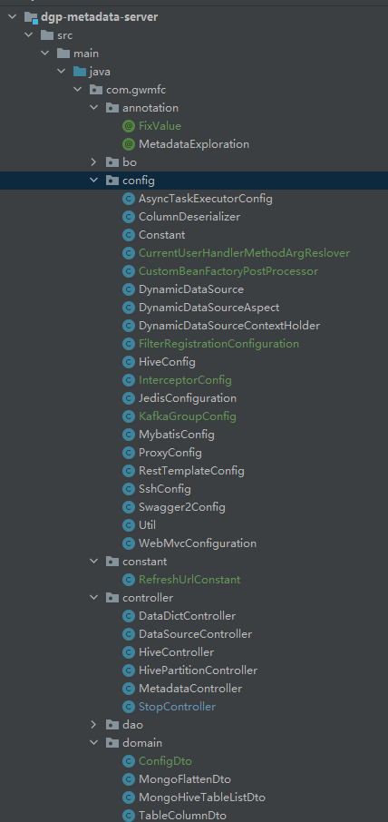
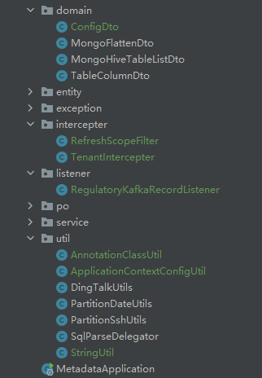
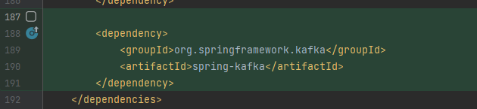
别的模块还涉及引入动态数据源
这部分代码封装到一个包里

Slide 30
全库项目
数据服务模块
实时标准化模块
实时任务作业模块
数据申请模块
HUE权限管理
数据查询管理
数据地图
hue
钉钉
debezium
presto
flink
hudi
kafka
```````

Slide 31
4
Part
计划&资源安排

Slide 32
开发计划里程碑
文字
图表（同类色/临近色）
2022.4.1
项目启动
2022. 7.30
上线一期
2022.9.30
二期功能上线
2022.6.30
一期功能开发完成
报表模板
报表查看，生成
数据补录
2022.8.31
二期功能开发完成
数据校验
钉钉推送
背景
边框
辅助色

Slide 33
资源安排
文字
图表（同类色/临近色）
前端支持：梁庆/蒋荣荣
后端支持：
测试：
需求：
其它：详细开发计划
背景
边框
辅助色

Slide 34
4
Part
风险

Slide 35
风险
文字
图表（同类色/临近色）
数据处理失误会导致初恋数据丢失
数据源切换是否会对执行中的事务产生影响
频繁切换租户对服务的影响 需评估
对原有多数据源的影响 需评估
背景
边框
是否需要把有配置标签的类移动到同一个包下 需评估
辅助色

Slide 36
汇报完毕 领导点评

